Slide 2
PHÒNG GIÁO DỤC ĐÀO TẠO HUYỆN TIÊN LÃNG
TRƯỜNG TIỂU HỌC THỊ TRẤN TIÊN LÃNG
CHUYÊN ĐỀ
CHUYÊN MÔN CẤP TRƯỜNG
DẠY HỌC MÔN TỰ NHIÊN XÃ HỘI LỚP 3
THEO CHƯƠNG TRÌNH GDPT 2018
Giáo viên dạy: Nguyễn Thị Xuân Hương.

Slide 3
KHỞI ĐỘNG

Slide 5


Môn: Tự nhiên và Xã hội
BÀI 15: MỘT SỐ BỘ PHẬN CỦA ĐỘNG VẬT
VÀ CHỨC NĂNG CỦA CHÚNG (Tiết 1)

Slide 7
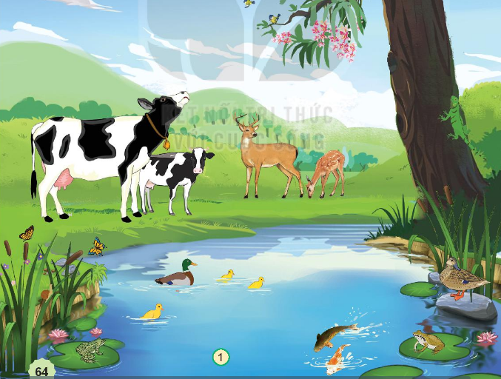
1. Quan sát hình 1 và cho biết: Tên con vật và nơi sống của chúng. Con vật đó có những đặc điểm bên ngoài nào nổi bật?

Slide 9
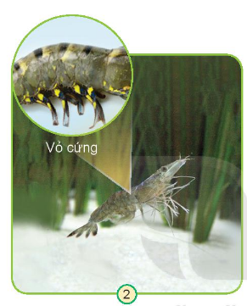
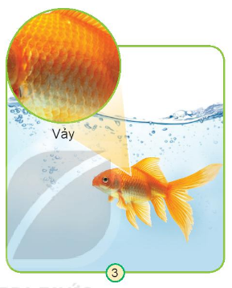
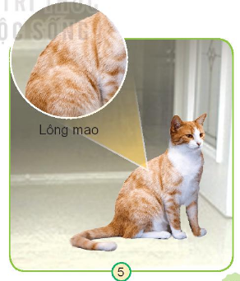
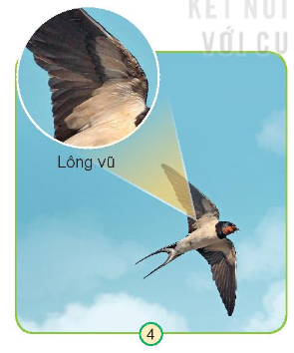
2. Quan sát hình và thực hiện
- Chỉ và nói tên một số bộ phận bên ngoài của con vật.
- Nhận xét về lớp che phủ bên ngoài cơ thể của các con vật.
- Lựa chọn một số con vật và so sánh đặc điểm bên ngoài của chúng.

Slide 15
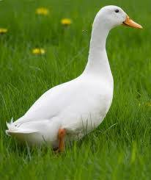
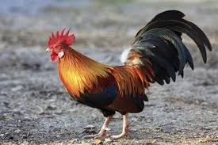
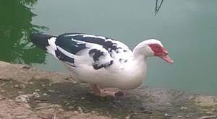
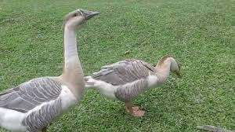
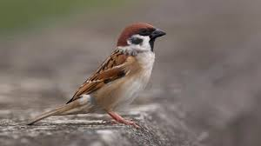
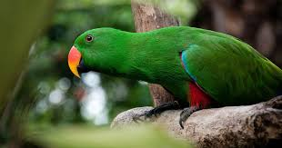
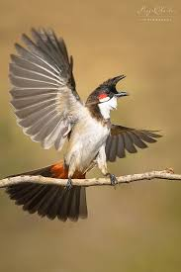
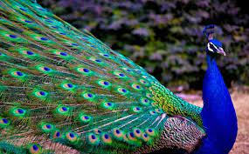

Slide 17
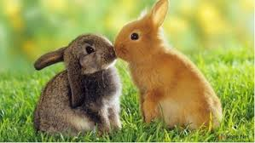
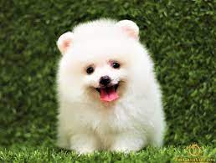
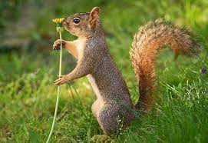
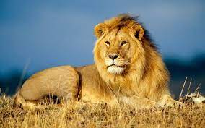
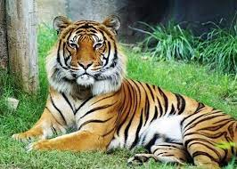
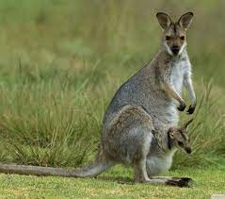

Slide 19


non
Ong
học
bài

Slide 21

Câu 1: Nêu điểm giống nhau giữa con tôm và con cá?
8
3
5
6
7
10
2
9
1
4
Hết giờ
A. Sống dưới nước, có đầu, chân, đuôi.
B. Sống dưới nước, có đầu, thân, đuôi.
C. Có đầu, thân, chân đuôi.

Slide 22
Câu 2: Nêu điểm khác nhau giữa con tôm và con cá?
8
3
5
6
7
10
2
9
1
4
Hết giờ
A. Môi trường sống, cơ quan di chuyển.
B. Môi trường sống, lớp che phủ bên ngoài.
C. Môi trường sống, lớp che phủ bên ngoài, cơ quan di chuyển.

Slide 23
Câu 3: Nêu điểm khác nhau giữa con chim và con mèo?
8
3
5
6
7
10
2
9
1
4
Hết giờ
A. Môi trường sống, lớp che phủ bên ngoài, cơ quan di chuyển.
B. Môi trường sống, cơ quan di chuyển.
C. Môi trường sống, lớp che phủ bên ngoài.

Slide 25
Hoạt động 3: Em hãy quan sát video và trả lời câu hỏi:
+ Các con vật đang làm gì? Ở đâu?
+ Bộ phận nào giúp chúng có thể thực hiện hoạt động đó?

Slide 27
Câu 1:
Con gì chân ngắn
Mà lại có màng
Mỏ bẹt màu vàng
Hay kêu cạp cạp?

Slide 28
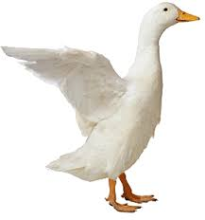
Con vịt

Slide 29
Câu 2:
Con gì mào đỏ
Gáy ò ó o…
Từ sáng tinh mơ
Gọi người thức giấc?

Slide 30
Con gà trống

Slide 31
Câu 3:
Con gì đuôi ngắn, tai dài
Mắt hồng, lông mượt
Có tài chạy nhanh?

Slide 32
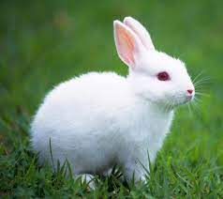
Con thỏ

Slide 33

XIN CHÂN THÀNH CẢM ƠN
QUÝ THẦY CÔ GIÁO VÀ CÁC EM

Slide 34
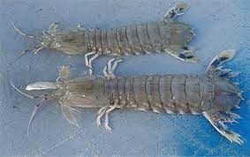
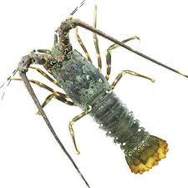
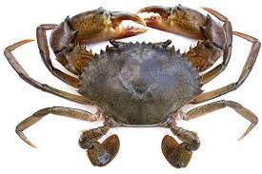
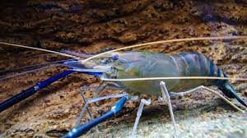
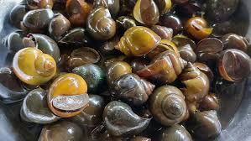
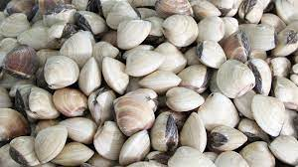
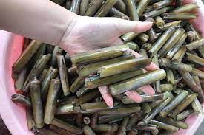
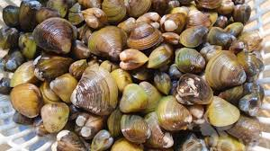

Slide 35
